Slide 1
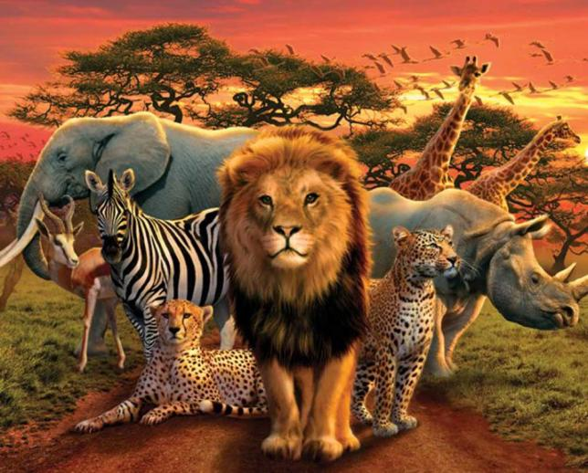
Животные жарких стран
Муниципальное автономное дошкольное образовательное учреждение детский сад № 26 «Улыбка»
__________________________________________________________________
143980 Московская область, г. Балашиха, мкр. Железнодорожный, ул. Юбилейная, д.24 А, тел.: 8 (495) 225-26-34
Выполнила: учитель-логопед
Красновская Е. А.

Slide 2
Самый теплый материк живописен и велик, Тут живёт среди саванн много львов и обезьян.
АФРИКА

Slide 3
Появился с пышной гривой из-за зелени ветвей. Хищник гордый и красивый. Он в саванне «царь зверей»…

Slide 4
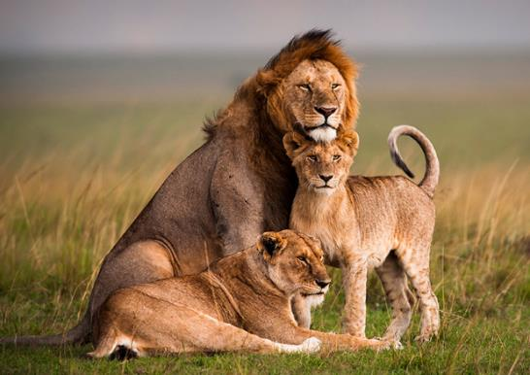
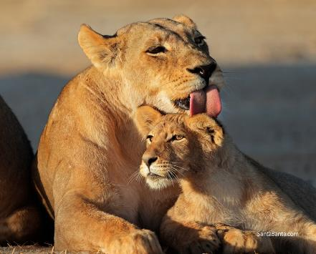

Slide 5
В Африке толстяк живёт, У него огромный рот, В зной весь день сидит в воде, Думает лишь о еде, Травку тоннами жуёт. Ненасытный ...

Slide 6
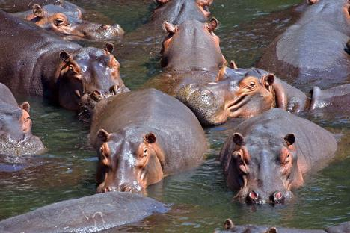
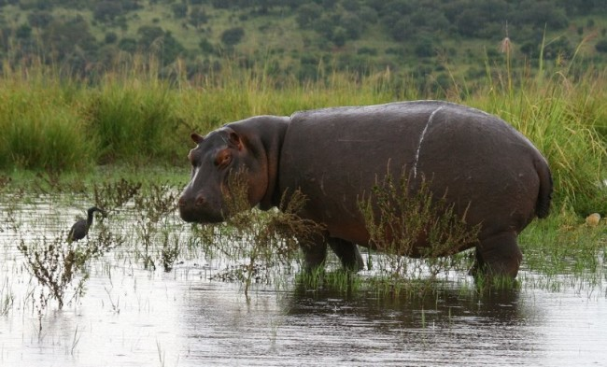

Slide 7
Носом-шлангом великан Моется, как в душе. Этот житель жарких стран Всех крупней на суше.

Slide 8
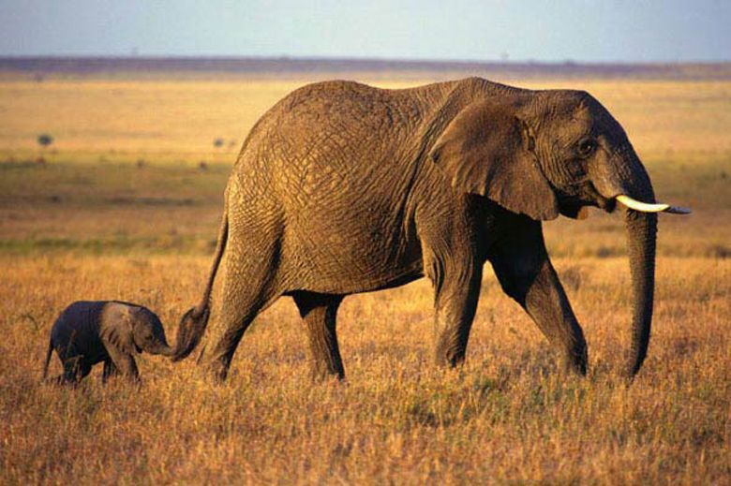
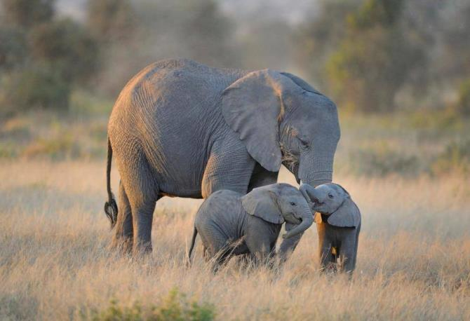

Slide 9
Вот живой подъёмный кран, Обитатель жарких стран. Со стволов многоэтажных Рвёт и листья, и банан.

Slide 10
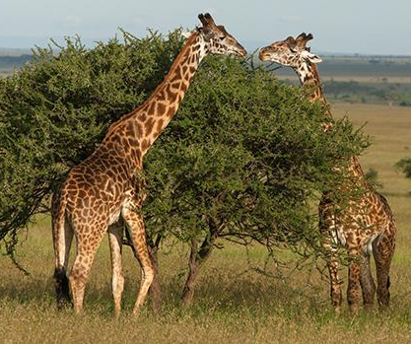
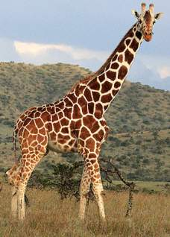

Slide 11
Идет с бархана на бархан Двугорбый желтый великан. Нести поклажу – тяжкий труд В пустыне может лишь …

Slide 12
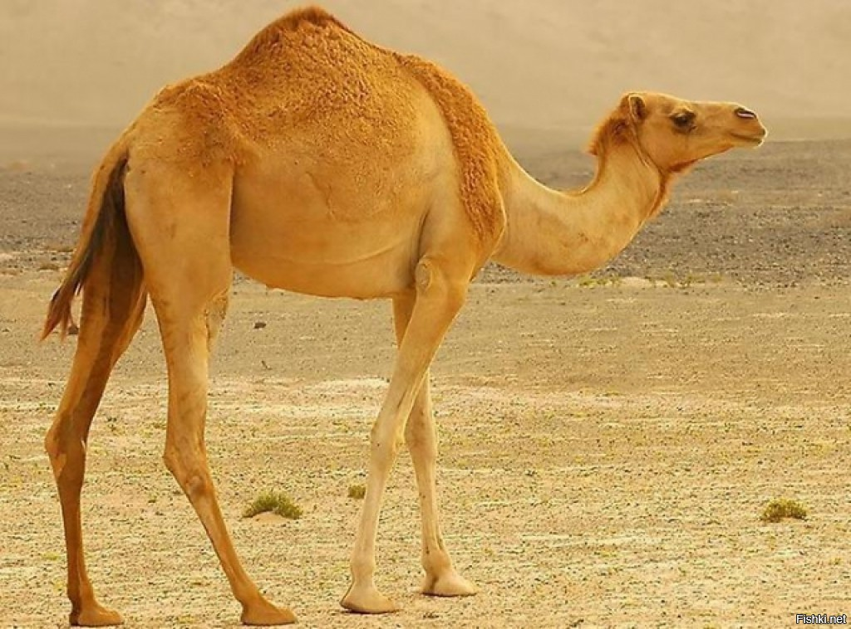
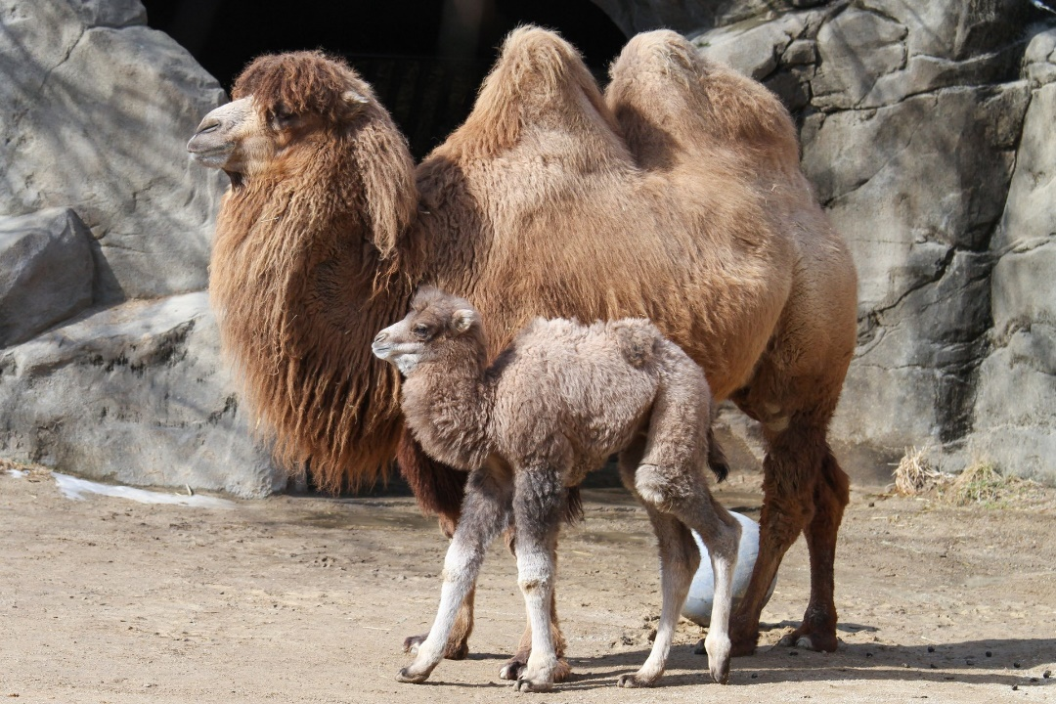

Slide 13
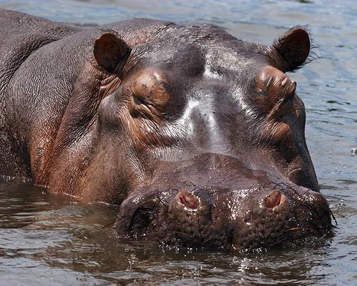
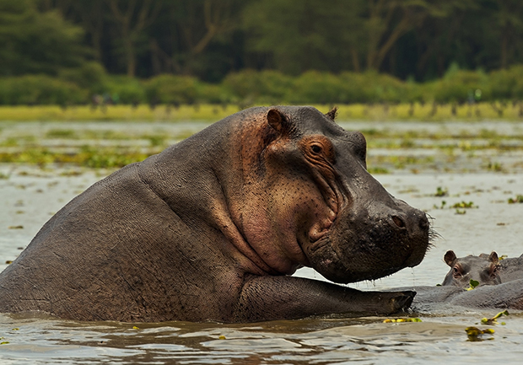
Мы в Африку ходили – Подумайте! – пешком. По Африке бродили, Представьте, босиком. Там, в Африке гуляет Веселый бегемот. Он финики срывает И песенки поет. И нас он не обидел, А поблагодарил. И всем, кого он видел, “Спасибо” говорил.

